Slide 1
高等程式語言─期末報告
組員：406410984林智謙 406410836李宇翔
406411040陳琮文 403411712葉珮真

Slide 2
目錄
簡介
流程
DEMO
甘苦談
分工

Slide 3
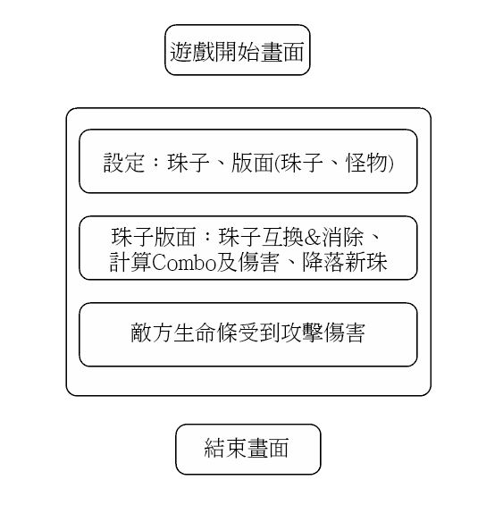
簡介

Slide 4
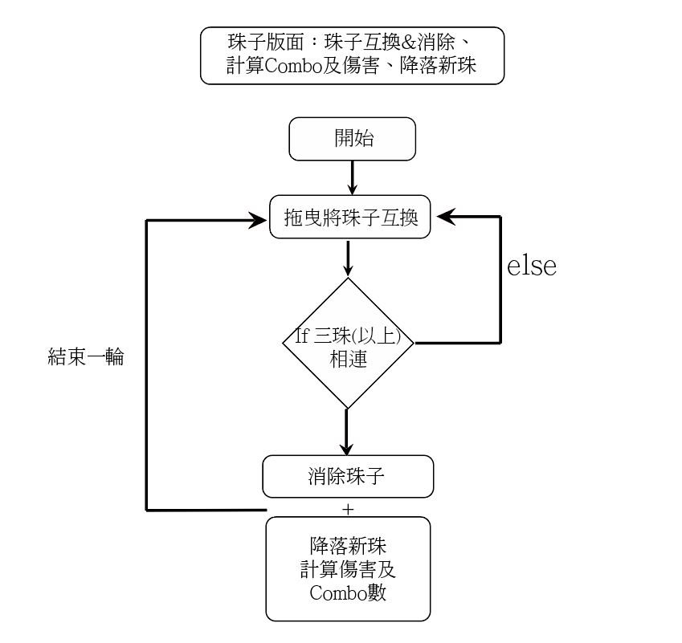
流程

Slide 5
主程式

Slide 6
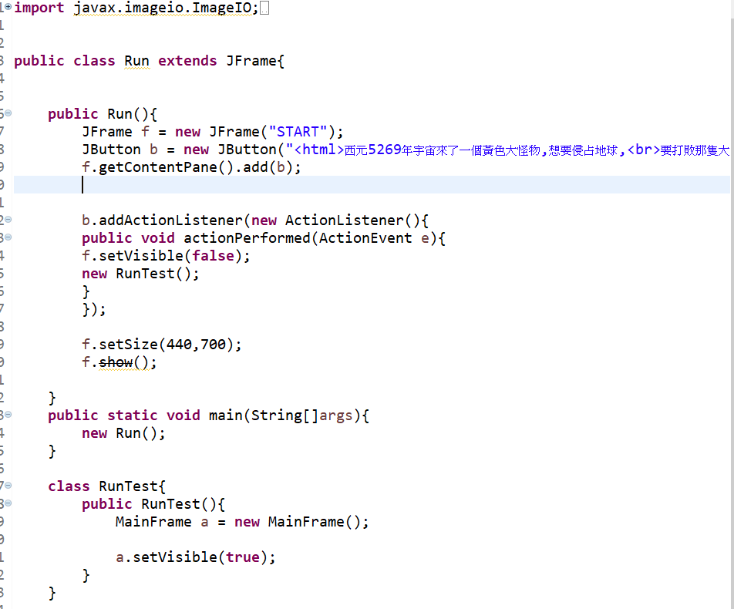
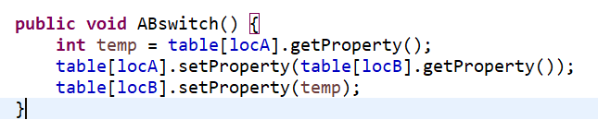
珠子交換
執行程式（main）

Slide 7
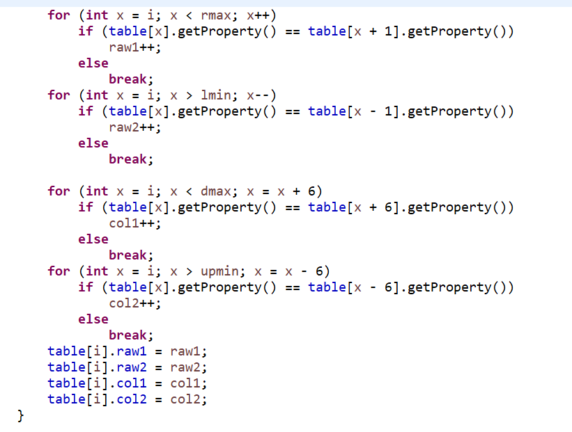
取得珠子位置

Slide 8
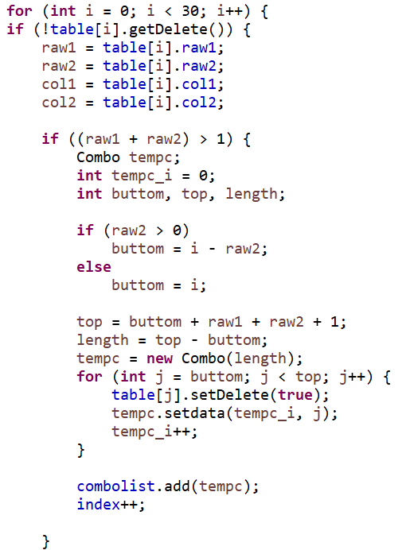
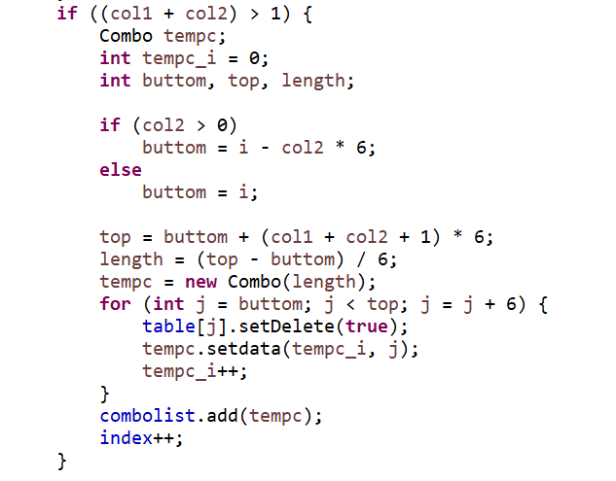
消除珠子

Slide 9
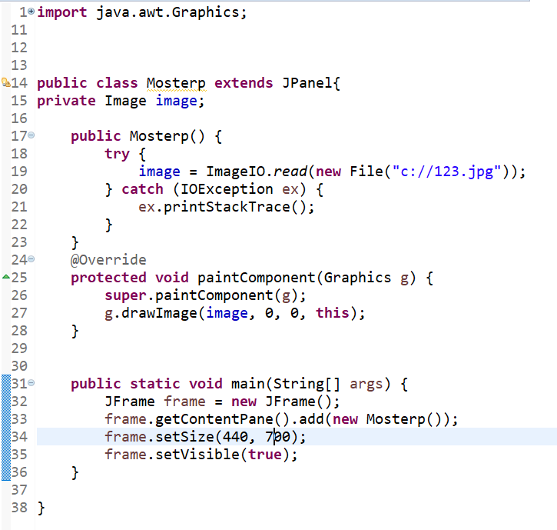
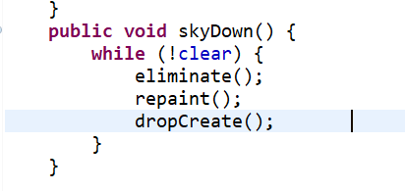
天降後消除珠子
Monster Panel

Slide 10
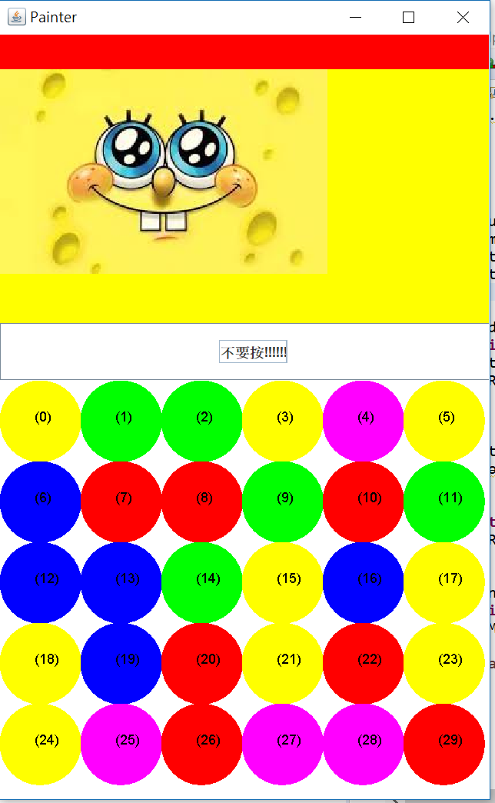

Slide 11
Demo

Slide 12
甘苦談

